Slide 1
ТЕМА №7
Цветове

Slide 2
Съдържание
Тема 7: Цветове
Какво е цветът
Цветови пространства
Конвертиране на цветове
Избор на цветове

Slide 3
Какво е цветът
Дефинициите се простират
От физиката: честота на електро-магнитни вълни
През биологията: трите цветови рецептора в човешкото око
До психологията: цветът е интерпретация в човешкия мозък

Slide 4
Физическа основа
Електромагнитен спектър
Нискочестотно радио
Дължина на вълната
1000 м
АМ радио
100 м
Къси радио вълни
ТВ и FM радио вълни
1 м
Радари
(и микровълнови печки)
1 см

Slide 5
Инфрачервени
(топлинни) лъчи
1000 нм
Видим спектър
Ултравиолетови лъчи
100 нм
Рентгенови лъчи
0.1 нм
Гама лъчи
400 нм
500 нм
600 нм
700 нм

Slide 6
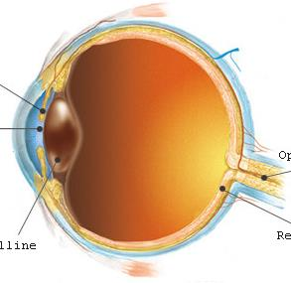
Биологична основа
Хиперкратка анатомия на окото
Ирис
Оптичен нерв
Зеница
Кристалин
Ретина

Slide 7
Още биология
Човешкото око възприема
Тесен диапазон от електромагнитния спектър
Ретината
Около 140 милиона нервни клетки
От тях 7 милиона са наречени „колбички“
Цветът се усеща от „колбичките“

Slide 8
Различна чувствителност
Три вида „колбички“
Еритролаби (червен цвят, макс 570 нм)
Хлоролаби (зелен цвят, макс 535 нм)
Цианолаби (син цвят, макс 445 нм)
Данни до мозъка
Единствено за активността на трите вида „колбички“
Няма пряк усет за оранжев цвят

Slide 9
Хроматизъм
Възможност за усещане на цвета чрез различни цветови канали
Монохромати – без усет за цвят
Бихромати – два основни цвята
Трихромати – три основни цвята
Тетрахромати – четири цвята
Пентахромати – пет цвята
(гълъби, пеперуди)

Slide 10
Рекордьор
За най-цветно виждане
Odontodactylus scyllarus / скарида-богомолка
(скарида, която прилича на богомолка)
Додекахроматизъм с рецептори за 12 цвята
Да я видим:

Slide 11
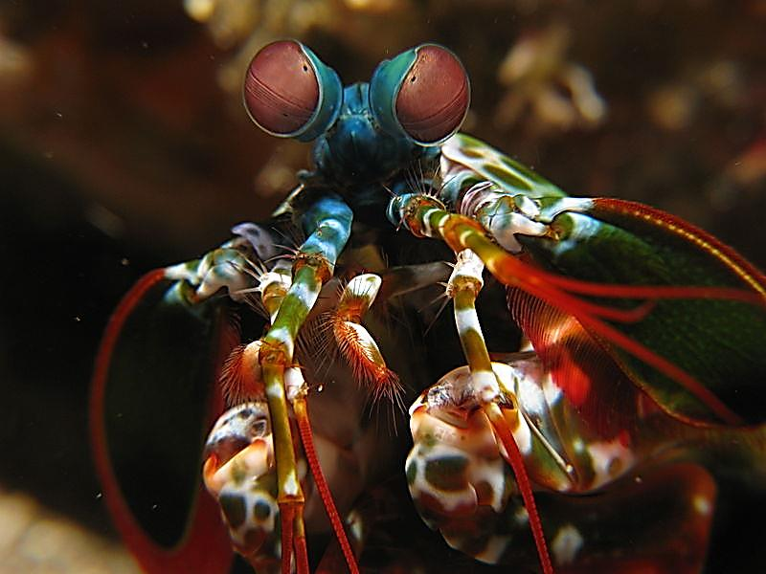

Slide 12
Хората
Хроматизъм при хората
Хората са принципно трихромати
(основни цветове: червено, зелено, синьо)
Случва се дихроматизъм или монохроматизъм
Някои хора са частично тетрахромати
(най-често се среща при жените)
Заб: Има трихроматни насекоми с друг набор от три основни цвята – зелено, синьо, ултравиолетово

Slide 13
Психологична основа
Възприятието за цвят
Конструира се от мозъка
Субективно чувство – зависи от физическото здраве, генетични особености, околна среда …
… и дори от културната среда
В някои далекоизточни култури зеленото и синьото са оттенъци на един цвят

Slide 14
Влияние на околна среда
Околна светлина
Осветеността влияе на цветовото възприятие
Околни цветове
Цветовете в мозъка се интерпретират относително спрямо околните цветове

Slide 15
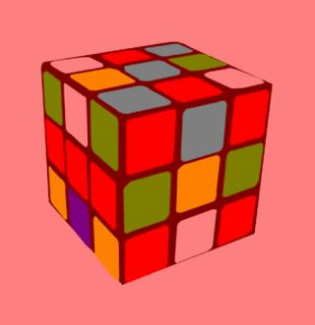

Светлосиньо и червено

Slide 16

А това е сиво

Slide 17
Дотук бяхме със светлосиньото и червеното

Slide 18

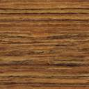
Още един трик
Тъмно или светло?

Slide 19
Какво виждаме в цвета?
Цветът на цвета (hue)
Определя дали цвят е жълт, зелен, …

Slide 20
Интензитет, яркост, светлост (intensity, brightness, lightness)
Определя колко ярък/светъл е цвят
Светлост (светъл, тъмен) при отразена светлина
Яркост при излъчвана светлина

Slide 21
Наситеност (saturation)
Определя колко наситен/цветен е цветът
Примери – наситено жълт, сивосин, …
Сивият цвят е липса на наситеност

Slide 22
Други характеристики
Не са характеристики на самия цвят
Примери
Електрикавожълто
Сребристосиво
Златистокафяво
Фосфориращозелено

Slide 23
Цветови пространства

Slide 24
Основен проблем
Проблеми при определянето на цвят
Физически цветът е част от спектъра
Биологически човек е чувствителен към три основни компонента
Психологически описанието на цвета е по много различен начин
Технологично, понякога нито един от горните три модела не върши работа

Slide 25
Решение с цветови пространства
Както и да го задаваме, цветът зависи от няколко параметъра
Всеки от тях е отделна ос в цветовото пространство
И като следствие
Съществуват много модели на цветови пространства

Slide 26
Проблеми на решението
Преобразуването на цвят от едно пространство в друго не винаги е възможно
Някои цветове не могат да се представят в някои пространства
Всеки принтер, всеки монитор, всеки комплект мастила, всяко око си имат собствено уникално пространство

Slide 27
Най-масови модели
Модели на цветови пространства
RGB при излъчвни цветове (напр. от дисплеи)
CMYK при отпечатвани цветове (напр. на хартия)
HSB при хуманно боравене с щастливи цветове
И разбира се – grayscale (черно-бяло)

Slide 28
Grayscale модел
Grayscale модел
Черно-бели (т.е. неутрални) цветове
Емулира монохроматично възприемане
Представя се като 1 байт – степен на сивото, като 0=черно, 255=бяло
(може и с дробно – 0.0=черно, 0.5=сиво, 1.0=бяло)
Като граничен случай в 1 бит, като 0=черно, 1=бяло

Slide 29
RGB
RGB модел
Представя цвета с комбинация от три основни цвята:
червено (R, red)
зелено (G, green)
синьо (B, blue)
Моделът е заимстван от биологичното възприемане на цветовете при хората

Slide 30
Използване на RGB
При изображения, които ще се показват чрез излъчване на светлина
При съхраняване на цветови данни
По време на всички лекции по ОКГ
Формат
Най-често като три байта
256 степени на всеки основен цвят

Slide 31
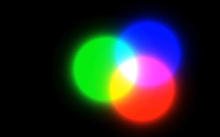
RGB е адитивен модел
Цветовете се добавят към черното
Максималната степен на основните цветове генерира бял цвят
Липсата на цветове генерира черен
“Reuleaux triangle with additive RGB colours”
http://youtu.be/JZWgOzdmFa0

Slide 32
RGB пространство
Събиране на цветове е като събиране на вектори
Синьо + червено = лилаво (0,0,255) + (255,0,0) = (255,0,255) + =
Между жълто и червено е оранжево (255,255,0)/2 + (255,0,0)/2 = (255, 127,0) + =

Slide 33
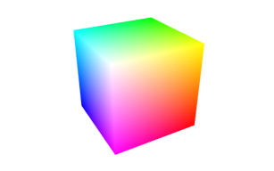
Неутрални цветове (черно-бели)
Трите компоненти са с еднаква стойност
RGB куб
Илюстрира RGB пространството

Slide 34
CMYK
CMYK модел
Представя цвета като комбинация от три (на практика – четири) основни цвята:
светлосиньо (C, cyan) пурпурно (M, magenta) жълто (Y, yellow) черно (K, black)
С черното се пести боя и се постига по-черно черно

Slide 35
Използване на CMYK
При изображения, които ще се печатат на хартия или друга повърхност
При предпечатна подготовка
Формат
Четири байта с 256 степени на основните цветове
Четири дробни числа с проценти

Slide 36
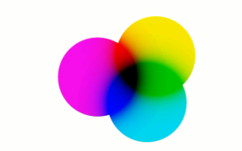
CMYK е субтрактивен модел
Цветове се изваждат от бялото
Максималната степен на основните цветове генерира черен цвят
Липсата на цветове генерира бял
“Reuleaux triangle with subtractive CMY colours”
http://youtu.be/_nRMtOmCj4A

Slide 37
CMYK и печатане
Може да се печата без CMYK
Всеки цвят е отделна боя (спот-цветове)
Но често се ползва CMYK
Чрез цветоотделка на 4 слоя
(или на 6 слоя с две степени на светлосиньото и пурпурното)
Понякога с допълнителни спот-цветове

Slide 38
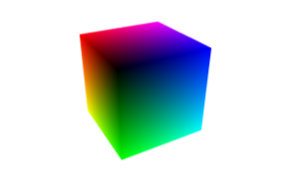
CMYK и RGB
Връзка на RGB и CMY
На теория са противоположни, но взаимно допълващи се модели
На практика има проблеми в прехода RGB→CMYK

Slide 39


Ето двата модела един до друг
CMYK не е лош модел
Преходът RGB→CMYK разваля цвета
Пък и сега гледате четворен преход
(тези, които са тук в залата)
RGB
CMYK

Slide 40
Защо четворен проход?
RGB¹→CMYK²→RGB³→CMYK⁴→RGB⁵
Ето защо
Оригиналът е в RGB¹
Прехвърлен е в CMYK², за да се покаже загубата на турско синьо
Слайдът се прожектира, т.е. отново е става RGB³
От екрана се отразява в CMYK⁴
В очите ви се конвертира до RGB⁵

Slide 41
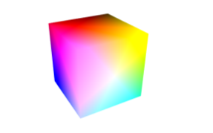
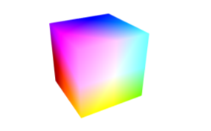
И още други пространства
В куб
YIQ (NTSC телевизия): яркост Y, фаза I, квадратура Q
YUV (при модел на човешкото зрение): яркост Y, цветност U и V

Slide 42
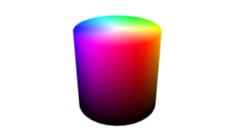
HSV
H (hue) – 0 до 360 градуса (0=R, 120=G)
S (saturation) наситеност от 0 до 1
V (value) стойност от 0=черно до 1=нормална яркост

Slide 43
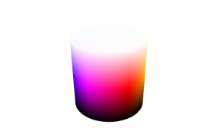
HSL
H (hue) – 0 до 360 градуса (0=R, 120=G)
S (saturation) наситеност от 0 до 1
L (lightness) светлост от 0=черно до 1=бяло

Slide 44
Конвертиране на цветове

Slide 45
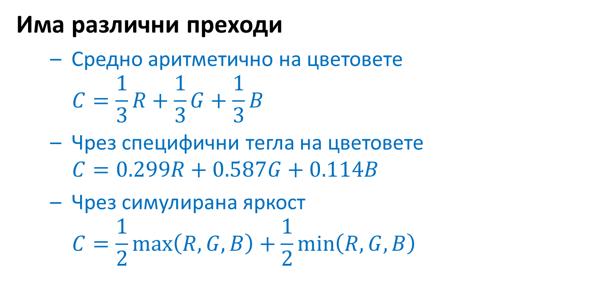
RGB →Grayscale
Има различни преходи
Средно аритметично на цветовете
$$C=\frac{1}{3}R+\frac{1}{3}G+\frac{1}{3}B$$
Чрез специфични тегла на цветовете
$$C=0.299R+0.587G+0.114B$$
Чрез симулирана яркост
$$C=\frac{1}{2}\max\left(R,G,B\right)+\frac{1}{2}\min\left(R,G,B\right)$$

Slide 46
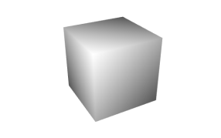
Да ги видим на живо
И най-вече „дефектите“
При фотографии не си личат

Slide 47
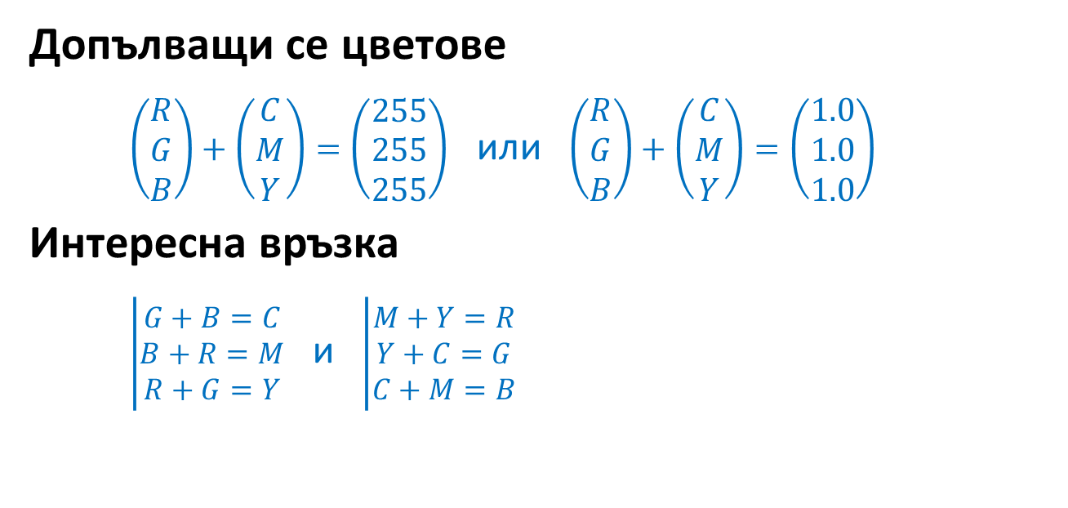
RGB ↔ CMYK
Допълващи се цветове
$\left(\begin{aligned}R \\ G \\ B\end{aligned}\right)+\left(\begin{aligned}C \\ M \\ Y\end{aligned}\right)=\left(\begin{aligned}255 \\ 255 \\ 255\end{aligned}\right)$ или $\left(\begin{aligned}R \\ G \\ B\end{aligned}\right)+\left(\begin{aligned}C \\ M \\ Y\end{aligned}\right)=\left(\begin{aligned}1.0 \\ 1.0 \\ 1.0\end{aligned}\right)$
Интересна връзка
$\left|\begin{aligned}G+B=C \\ B+R=M \\ R+G=Y\end{aligned}\right.$ и $\left|\begin{aligned}M+Y=R \\ Y+C=G \\ C+M=B\end{aligned}\right.$

Slide 48
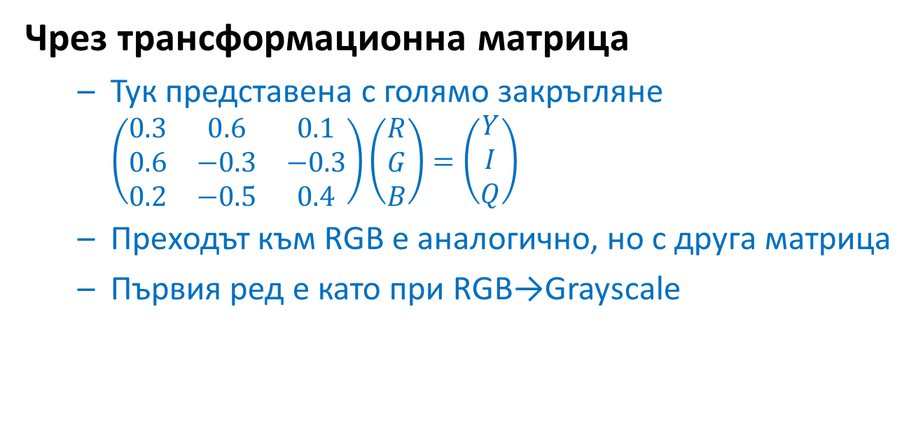
RGB ↔ YIQ
Чрез трансформационна матрица
Тук представена с голямо закръгляне
$$\left(\begin{matrix}0.3 & 0.6 & 0.1 \\ 0.6 & −0.3 & −0.3 \\ 0.2 & −0.5 & 0.4\end{matrix}\right)\left(\begin{aligned}R \\ G \\ B\end{aligned}\right)=\left(\begin{aligned}Y \\ I \\ Q\end{aligned}\right)$$
Преходът към RGB е аналогично, но с друга матрица
Първия ред е като при RGB→Grayscale

Slide 49
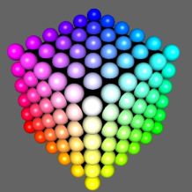

RGB ↔ HSV
HSV е „диагонална“ проекция на RGB
Често се представя с цилиндрични координати
120^{о}
240^{о}
0^{о}

Slide 50
Избор на цветове

Slide 51
Избор на цветове
Избор при съчетаване на цветове
При принцип е строго индивидуален
Въпреки това има практики, помагащи при избор на комбинации от цветове
Съчетаване не само на два цвята, а на палитра от няколко цвята
Понякога един от цветовете е доминантен

Slide 52
Цветно колело
Заимствано от цветовите модели HSV и HSL, но всъщност е RBY
С него се определят „подходящи“ цветове и палитри
Поради своята ограниченост (2D), не може да представи едновременно всички цветове (3D)

Slide 53
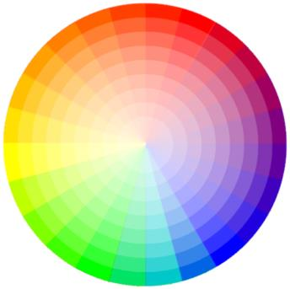
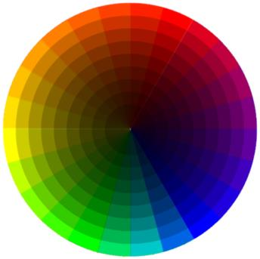
Два варианта

Slide 54
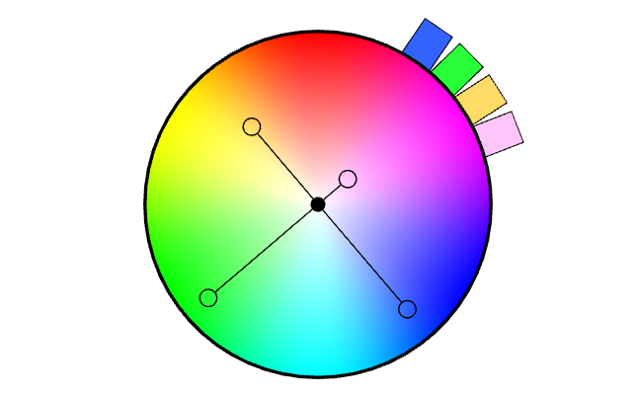
Идеи за избор на цветове
Равномерно разпределени
Два срещуположни цвята
Три цвята през 120°
Четири цвята през 90°

Slide 55
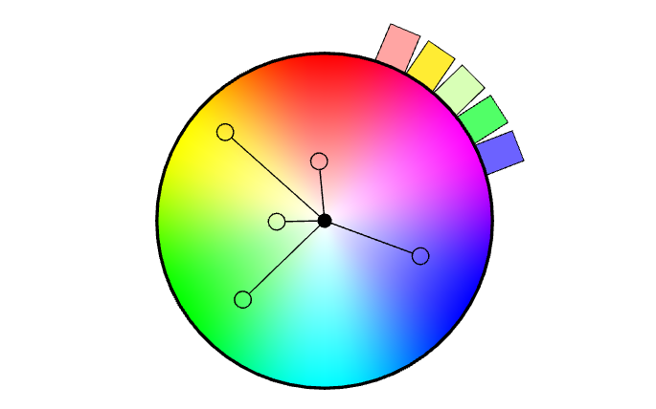
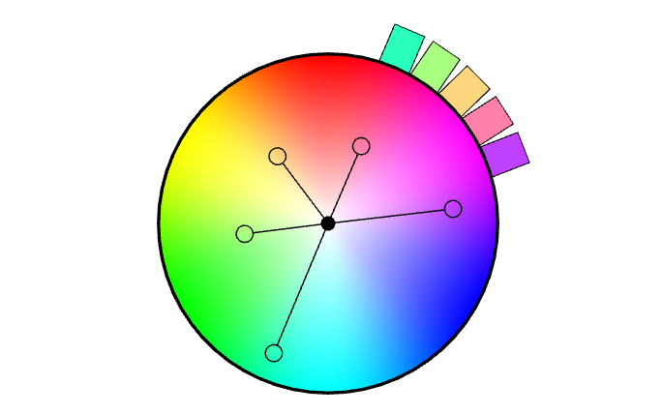
Други идеи
Разклонени цветове
Съседни цветове

Slide 56
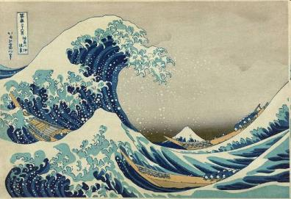
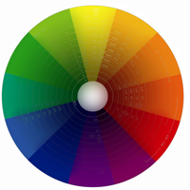
Пример
„Голямата вълна от Канагава“
Нарисувана от Хокусаи преди два века

Slide 57
Въпроси?
0:55

Slide 58
Повече информация
[AGO2] стр. 294-306
[LEVK] стр. 6-11, 17-22, 31-40, 45-55
[BAGL] стр. 202-209
А също и:
Color conversion math and formulas
http://www.easyrgb.com/index.php?X=MATH
Basic color schemes: Color Theory Introduction
http://www.tigercolor.com/color-lab/color-theory/color-theory-intro.htm
35 Inspiring Color Palettes from Master Painters
http://artvarsity.com/35-inspiring-color-palettes-from-master-painters

Slide 59
Край

